Slide 1
OBÓZ NAUKOWY Rysianka 2010

Slide 2
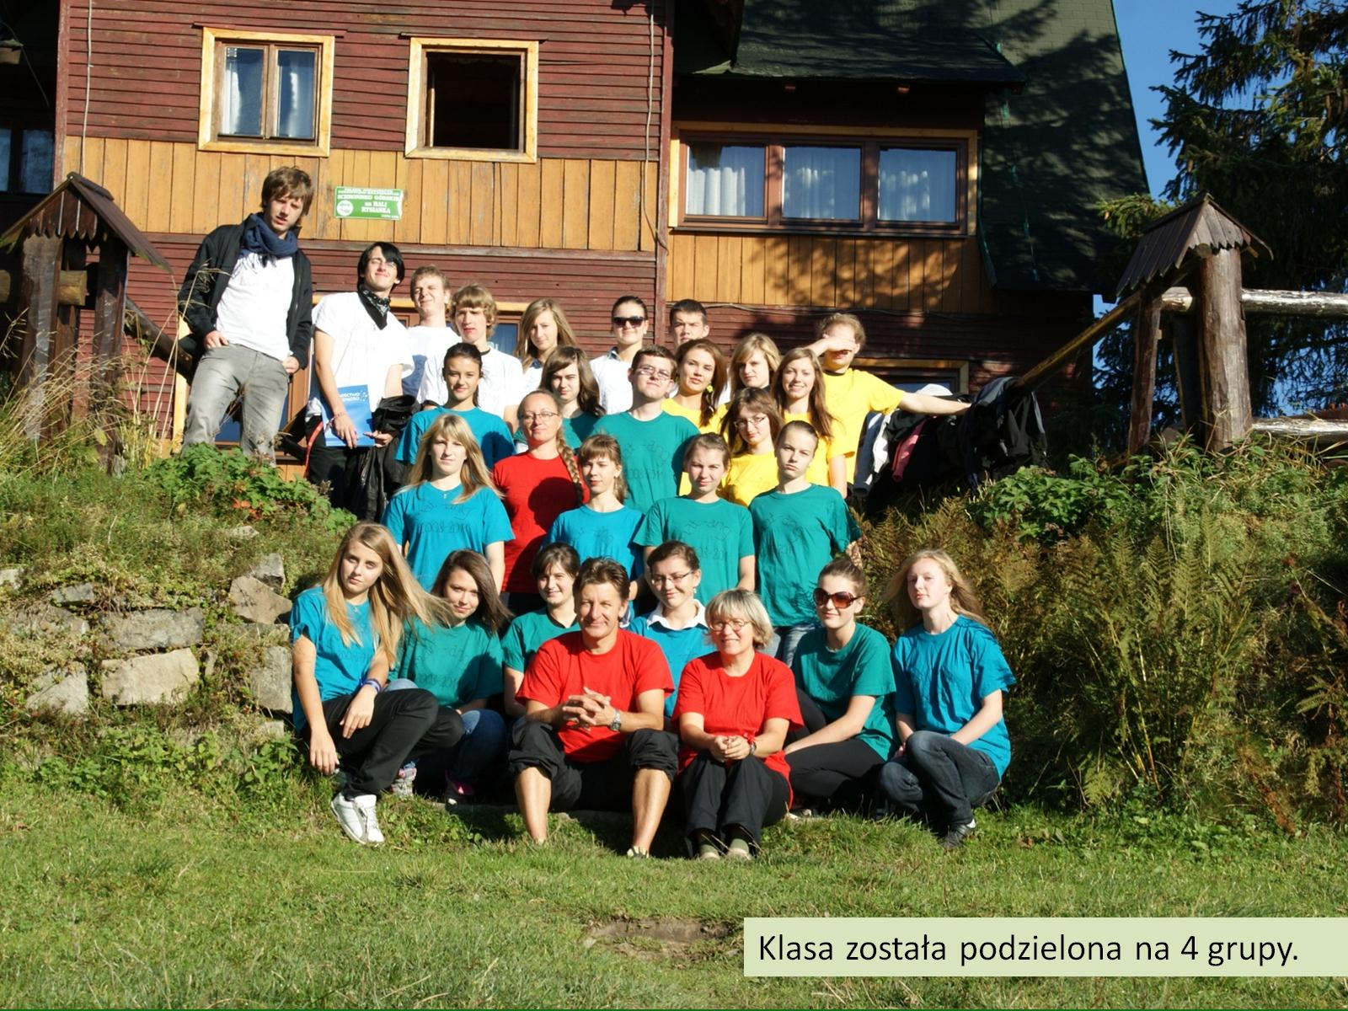

Slide 3
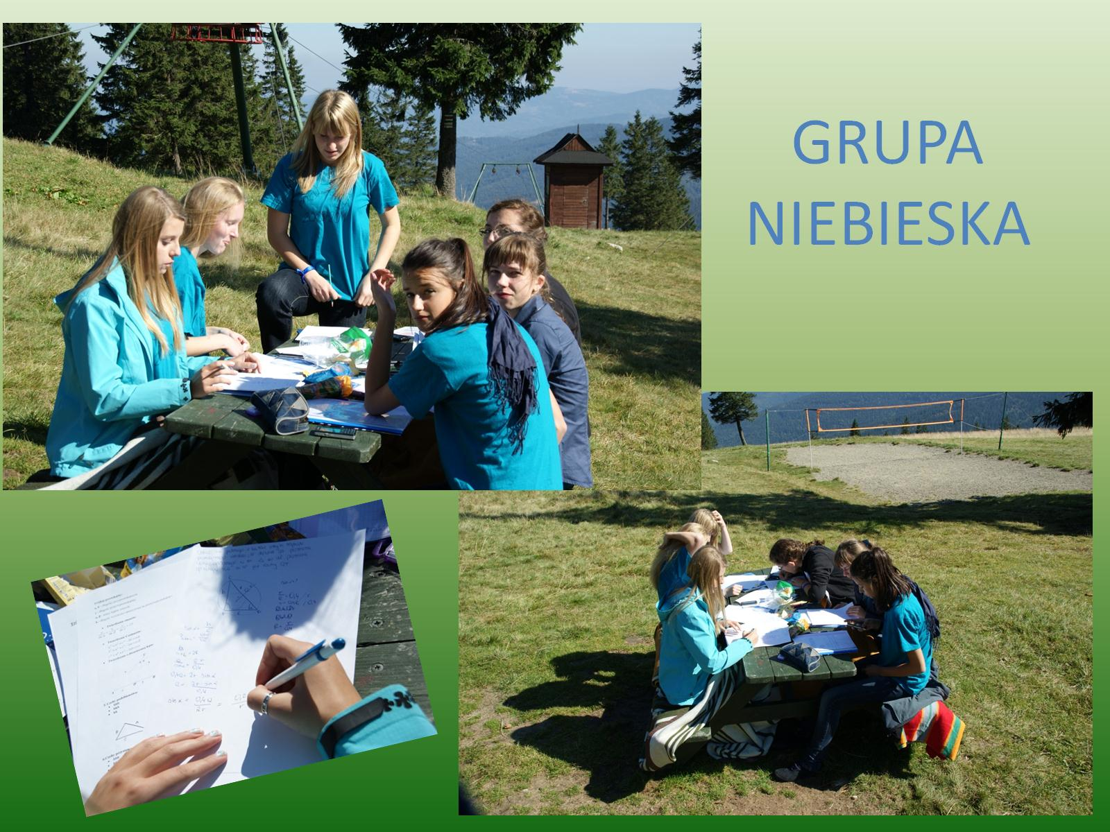
GRUPA NIEBIESKA

Slide 4
GRUPA ZIELONA

Slide 5
GRUPA ZÓŁTA

Slide 6
GRUPA CZARNA

Slide 7
Dzień pierwszy

Slide 8
Rozpoczynamy wykłady.

Slide 9
Parametry w równaniach liniowych, kwadratowych, wielomianowych, wymiernych, wykładniczych

Slide 11
Dzień drugi.

Slide 12
Badanie własności funkcji. Wykresy funkcji i jej zastosowanie do rozwiązywania równań z parametrem.

Slide 13
W drodze na Romankę.

Slide 14
Dzień trzeci.

Slide 15
Raising & elevation Pierwiastkowanie i potęgowanie.

Slide 16
Czas na wycieczkę

Slide 17
Dzień czwarty.

Slide 18
Fractions and decimal numbers- ułamki zwykłe i dziesiętne

Slide 19
Wyjście na Pilsko.

Slide 20
Podsumowanie

